Slide 1

Desafíos para demostrar comprensión
PORCENTAJES

Slide 2

Porcentajes una realidad cotidiana
Problema 1
En un curso de 40 alumnas, el 20 % participa en un taller de danza, el 40 %, en talleres deportivos y el resto no realiza ningún taller.
¿Cuántas alumnas participan en el taller de danza?
b) ¿Cuántas alumnas participan en los talleres deportivos?
c) ¿Cuántas alumnas no participan en ningún taller?
100 % que corresponde a 40 alumnas
8
8
8
8
8
8
40 : 5 =
20 %
20 %
20 %
20 %
20 %
8 alumnas
16 alumnas
16 alumnas

Slide 3
Porcentajes una realidad cotidiana
Problema 1
En un curso de 40 alumnas, el 20 % participa en un taller de danza, el 40 %, en talleres deportivos y el resto no realiza ningún taller.
¿Cuántas alumnas participan en el taller de danza?
b) ¿Cuántas alumnas participan en los talleres deportivos?
c) ¿Cuántas alumnas no participan en ningún taller?
100 % que corresponde a 40 alumnas
4
40 : 10 =
4
4
4
4
4
4
4
4
4
4
10 %
10 %
10 %
10 %
10 %
10 %
10 %
10 %
10 %
10 %
20 %
40 %
40 %
8 alumnas
16 alumnas
16 alumnas

Slide 4
Porcentajes una realidad cotidiana
Problema 2
A una biblioteca llegaron 400 libros, el 25 % de ellos eran de cuentos infantiles, el 50 % eran libros de ciencia y tecnología y el resto de ellos eran de mitos y leyendas.
¿Cuántos libros eran de cuentos infantiles?
b) ¿Cuántos libros eran de ciencia y tecnología
c) ¿A qué porcentajes corresponden a los libros de mitos y leyendas?
100 % que corresponde a 400 libros
100
100
100
100
400 : 4 =
100
25 %
25 %
25 %
25 %
50 %
100 libros de cuentos
infantiles
200 libros de ciencia y tecnología
100 libros mitos y leyendas

Slide 5
Porcentajes una realidad cotidiana
Problema 3
Un hogar de ancianos tiene en total de 800 socios activos, el 60 % de ellos son mayores de 50 años, el 10 % son mayores a 30 años y el resto son menores a 30 años.
¿Cuántos socios son mayores de 50 años?
b) ¿Cuántos socios son menores a 30 años?
c) ¿Cuántos socios son mayores de 30 años?
100 % que corresponde a 800 socios
80
800 : 10 =
80
80
80
80
80
80
80
80
80
80
10 %
10 %
10 %
10 %
10 %
10 %
10 %
10 %
10 %
10 %
60 %
10 %
30 %
480 socios mayores de 50 años
80 socios mayores de 30 años
240 socios mayores de 50 años

Slide 6
Porcentajes una realidad cotidiana
Problema 4
Una tienda tiene en liquidación la ropa de invierno, un chaleco que cuesta $ 12 000, está con una rebaja del 60 %
¿Cuál es el nuevo precio del chaleco?
100 % es $ 12 000, que corresponde al valor del chaleco
1 200
1 200
1 200
1 200
1 200
1 200
1 200
1 200
1 200
1 200
1 200
12 000 : 10 =
10 %
10 %
10 %
10 %
10 %
10 %
10 %
10 %
10 %
10 %
60 %
40 %
Rebaja del chaleco
Valor del chaleco
$ 7 200
$ 4 800

Slide 7

Porcentajes una realidad cotidiana
Observa el siguiente aviso publicitario:
Si la liquidación consiste en rebajas del 25 %, ¿es correcta la rebaja que le hizo a la mochila?
LIQUIDACIÓN
¡TODO REBAJADO!
25 %
Marca con una cruz la opción que corresponda:
____ Sí
ANTES: $ 12 000
____ N0
AHORA: $ 10 000
¿Qué te hace decir que esa es la afirmación correcta?

Slide 8
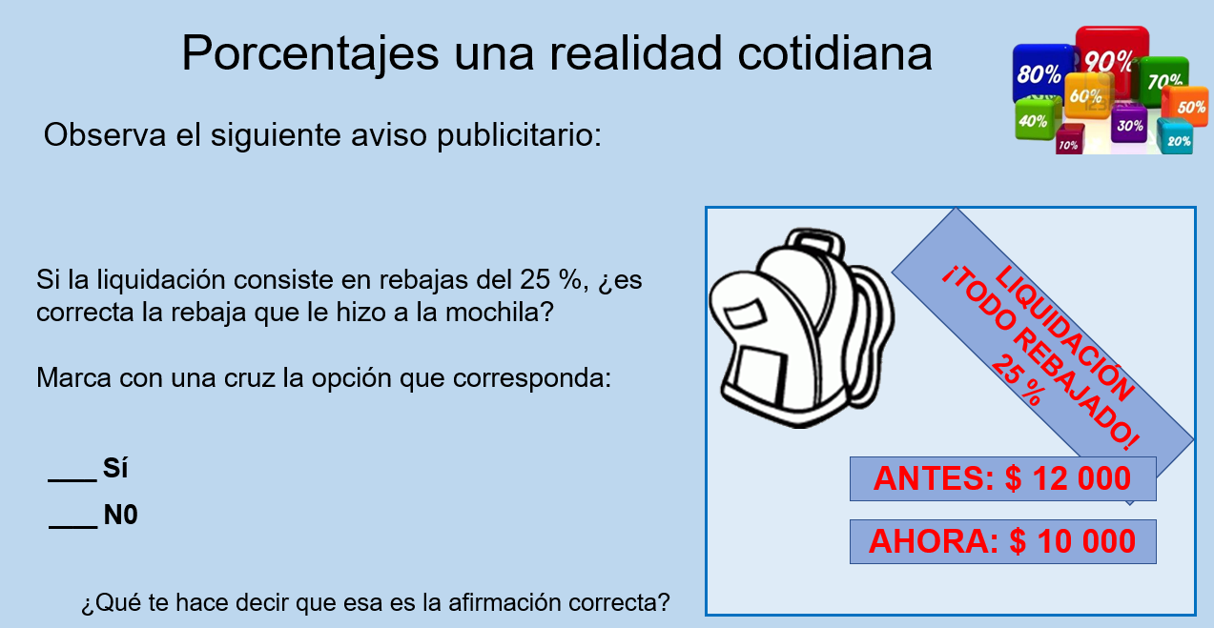
Porcentajes una realidad cotidiana
Una rutina para razonar con evidencia
Apoyar (qué sabes o conoces que apoyan tu afirmación) Dar una explicación | Cuestionar (relacionado con tu afirmación) ¿Qué dudas tienes? ¿Qué no se explico? Cuestionar: poner en duda

Slide 9

Porcentajes una realidad cotidiana
Un libro de ciencias que vale $ 5 000, está con un descuento del 60 %.
Javiera dice que le van a descontar
$\frac{3}{5}$
del total,
¿estás de acuerdo con lo planteado?
¿Por qué?
Una rutina para razonar con evidencia
Apoyar (qué sabes o conoces que apoyan tu afirmación) Dar una explicación | Cuestionar (relacionado con tu afirmación) ¿Qué dudas tienes? ¿Qué no se explico? Cuestionar: poner en duda

Slide 10
Porcentajes una realidad cotidiana
Rutina: Antes pensaba… Ahora pienso…
Reflexionan en torno a lo que sabían sobre los porcentajes. Sus ideas iniciales y cómo estás fueron evolucionando a medida que se conocía más sobre ellos.
Registran sus ideas:
Antes pensaba…
Ahora pienso…

